Slide 1
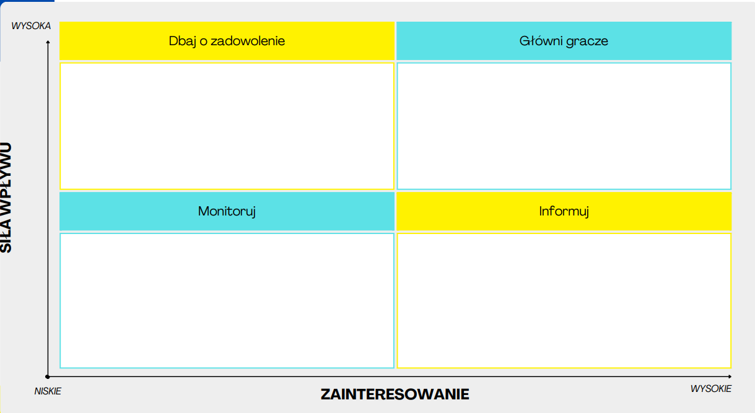
Samorządy
Unia Europejska
- Rząd
Służby specjalne
Policja
Przedsiębiorcy i pracodawcy
Media i środki masowego przekazu
Migranci z Ukrainy
Organizacje pozarządowe, stowarzyszenia, fundacje
- Społeczność lokalna i obywatele Polski

Slide 2
Uzasadnienie wyborów
Główni gracze (wysoka siła wpływu / wysokie zainteresowanie)
Rząd
Wysoka siła wpływu: Rząd posiada uprawnienia do kształtowania polityki migracyjnej, tworzenia i nowelizacji prawa, a także do alokacji środków finansowych. Może bezpośrednio wpływać na skalę i warunki przyjmowania migrantów oraz ich integrację.
Wysokie zainteresowanie: Temat migracji z Ukrainy ma kluczowe znaczenie dla polityk społecznych, demograficznych, gospodarczych i bezpieczeństwa. Rząd jest w centrum uwagi i nacisków, dlatego będzie wykazywał duże zainteresowanie znalezieniem skutecznych rozwiązań.
Samorządy, Unia EU
Wysoka siła wpływu: Samorządy mają realne możliwości kształtowania warunków lokalnych (mieszkalnictwo, edukacja, integracja lokalna), zaś Unia Europejska może wpływać poprzez fundusze, wytyczne, rekomendacje i programy wsparcia. Obydwa podmioty posiadają „twarde” narzędzia oddziaływania na poziomie systemowym.
Niższe zainteresowanie: (w porównaniu do rządu): Choć samorządy i UE interesują się tym problemem, ich zaangażowanie bywa bardziej praktyczne niż strategiczne. Samorządy dbają o lokalne warunki i stabilność, ale nie zawsze jest to temat priorytetowy w dłuższej perspektywie. UE ma szersze spektrum spraw na agendzie, a migracja z Ukrainy do Polski to tylko jeden z wielu elementów.
Informuj (niska siła wpływu / wysokie zainteresowanie)
Służby specjalne i policja
Niska siła wpływu: Służby specjalne i Policja, mimo że mają pewną rolę w monitorowaniu procesów migracyjnych, nie posiadają bezpośrednich uprawnień do kształtowania polityki migracyjnej ani tworzenia przepisów prawa dotyczących migracji. Ich wpływ na skalę i warunki przyjmowania migrantów jest ograniczony, a decyzje o politykach migracyjnych leżą w gestii innych instytucji rządowych.
Wysokie zainteresowanie: Temat migracji z Ukrainy jest kluczowy dla bezpieczeństwa wewnętrznego i porządku publicznego. Służby specjalne i Policja są żywo zainteresowane monitorowaniem sytuacji migracyjnej, identyfikowaniem potencjalnych zagrożeń oraz utrzymaniem bezpieczeństwa. Wzrost liczby imigrantów wymaga wzmożonego nadzoru i działań prewencyjnych, co sprawia, że te służby wykazują duże zainteresowanie w kontekście migracji.
Migranci z Ukrainy
Niska siła wpływu: Migranci z Ukrainy mają ograniczoną możliwość wpływania na decyzje polityczne i instytucjonalne dotyczące ich sytuacji. Ich główną rolą jest dostosowanie się do warunków przyjęcia w Polsce, co sprawia, że ich zdolność do wywierania bezpośredniego wpływu na politykę migracyjną jest niewielka.
Wysokie zainteresowanie: Migranci są głęboko zainteresowani wszelkimi działaniami i decyzjami związanymi z ich przyjęciem, integracją, dostępem do pracy, edukacji czy opieki społecznej. Każda zmiana w polityce lub wsparciu bezpośrednio wpływa na ich codzienne życie i możliwości adaptacji w nowym środowisku.
Organizacje pozarządowe, stowarzyszenia, fundacje
Niska siła wpływu: Chociaż organizacje te odgrywają istotną rolę w dostarczaniu pomocy humanitarnej, integracji migrantów oraz wspieraniu ich w edukacji i zatrudnieniu, nie posiadają bezpośrednich uprawnień do kształtowania polityki migracyjnej. Ich działania są ograniczone do oddziaływania w ramach przyjętego prawa i dostępnych zasobów.
Wysokie zainteresowanie: Organizacje te są mocno zaangażowane w poprawę sytuacji migrantów, co wynika z ich misji i celów statutowych. Ich działalność jest ściśle powiązana z tematyką migracji, dlatego są żywo zainteresowane każdą zmianą prawną, społeczną czy finansową, która mogłaby wpłynąć na realizację ich działań.
Przedsiębiorcy i pracodawcy
Niska siła wpływu: Przedsiębiorcy i pracodawcy mają ograniczone możliwości wpływania na szeroko zakrojone procesy lub zmiany w otoczeniu zewnętrznym. Ich działania są zazwyczaj reaktywne, skupione na adaptacji do bieżących warunków, takich jak regulacje prawne, zmiany w rynku pracy czy trendy społeczne.\
Wysokie zainteresowanie: Z uwagi na bezpośredni wpływ otoczenia na działalność gospodarczą, przedsiębiorcy są bardzo zainteresowani rozwojem sytuacji. Ich zaangażo
Media i środki masowego przekazu
Niska siła wpływu: Media same w sobie nie mają znaczącej mocy zmieniania biegu wydarzeń lub procesów w dużej skali. Mogą jedynie pośrednio wpływać na narrację społeczną, wywołując zainteresowanie określonymi tematami. Ich wpływ na realne decyzje polityczne, gospodarcze czy społeczne jest ograniczony.
Wysokie zainteresowanie: Media są żywotnie zainteresowane wydarzeniami i procesami, które mogą angażować odbiorców. To zainteresowanie wynika z potrzeby dostarczania treści, które przyciągają uwagę, zwiększają oglądalność lub czytelnictwo, a także budują pozycję rynkową.
Społeczność lokalna i obywatele Polski
Niska siła wpływu: Społeczność lokalna i obywatele mają ograniczony bezpośredni wpływ na kształtowanie polityki migracyjnej. Decyzje dotyczące migracji są podejmowane na szczeblu rządowym, a obywatelom pozostaje przede wszystkim wyrażanie swoich opinii i postaw poprzez uczestnictwo w wyborach, petycjach czy lokalnych inicjatywach. Choć ich głos jest istotny, nie mają bezpośrednich narzędzi do kreowania polityk migracyjnych.
Średnie zainteresowanie: Temat migracji z Ukrainy jest dla lokalnych społeczności ważny, ponieważ bezpośrednio wpływa na ich codzienne życie. Obywatele są zainteresowani tym, jak napływ migrantów wpływa na lokalne usługi, rynek pracy, edukację i bezpieczeństwo. Z jednej strony może to oznaczać nowe wyzwania i konieczność adaptacji, z drugiej strony – szanse na wzbogacenie społeczności.

Slide 3
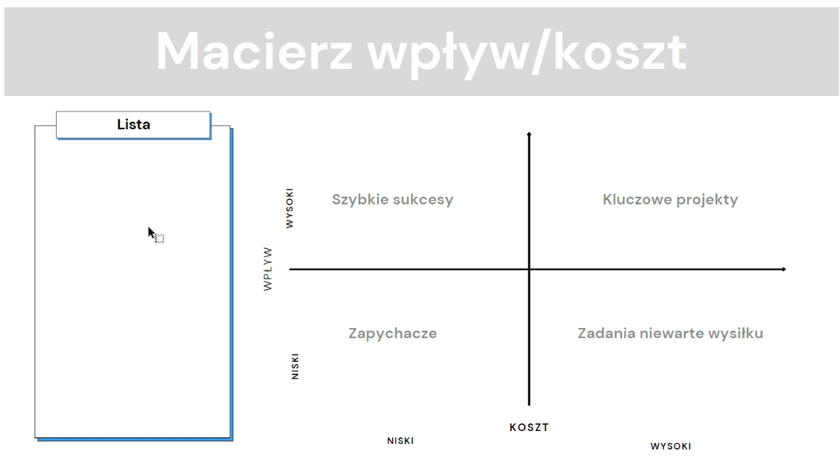
Rządowe kursy przekwalifikowania dla zawodów deficytowych
Wielostopniowe planowanie zasobów ludzkich
Intensyfikacja analizy wywiadowczej i profilowania ryzyka
Rozwój systemów wczesnego ostrzegania
-
Lokalne inkubatory integracji
Partnerstwo miast bliźniaczych
Bony na lokalne produkty i usługi
System mentorów rodziny
Rządowe kursy przekwalifikowania dla zawodów deficytowych
„Parki wielokulturowe”
Wspólne programy edukacyjne w szkołach
Inwestycje w polsko-ukraińskie startupy
Wspólne platformy informacyjne
Programy integracji kulturalnej w firmach
Wielostopniowe planowanie zasobów ludzkich
Intensyfikacja analizy wywiadowczej i profilowania ryzyka
Rozwój systemów wczesnego ostrzegania
- Inwestycje w polsko-ukraińskie startupy
- System mentorów rodziny
Wspólne platformy informacyjne
Lokalne inkubatory integracji
„Parki wielokulturowe”, Programy integracji kulturalnej w firmach
- Wspólne programy edukacyjne w szkołach
- Partnerstwo miast bliźniaczych
- Bony na lokalne produkty i usługi

